Slide 1


Slide 2
فلورايد
فلورايد يك ماده طبيعي است كه باعث افزايش مقاومت دندانها مي‌شود. اين ماده معمولاً از راه آب آشاميدني و كمتر از آن با غذاهاي دريايي مثل ماهي و ميگو، چاي، بعضي ميوه‌ها و... به بدن انسان مي‌رسد. حداكثر فوايد حاصل از فلورايد تنها از طريق كاربرد چندين روش ( فلوراید تراپی، مصرف دهانشويه، آب فلورايددار، خمير دندان حاوي فلورايد و قرص و ...) حاصل مي‌شود.
ميزان مناسب فلورايد در آب آشاميدني 0/7 تا 1/2 ppmمي باشد.

Slide 3
تأثير فلورايد بر دندانها
مصرف فلورايد سبب ورود آن به عاج و ميناي دندانهاي رويش نيافته مي‌شود و سبب استحكام دندان مي‌گردد.
فلورايد مصرفي به داخل بزاق ترشح شده، اگر چه غلظت بزاقي آن كم است ، غلظت آن در پلاك ميكروبي زياد بوده و سبب كاهش توليد اسيد ميشود.
فلورايد دارای فعاليت ضد ميکروبی نيز ميباشد .
مصرف موضعي فلورايد (دهانشويه، خمير دندان و...) از طريق روشهاي فوق در محكم شدن ساختمان دندانها مؤثر است.
فلورايد باعث كاهش پوسيدگي‌ها در دندانهاي شيري (50-40% ) و در دندانهاي دائمي (60-50% ) مي‌شود.
نکته : افزودن فلورايد به آب آشاميدني جامعه در صورت امكانپذير بودن، مي‌تواند مؤثرترين روش براي پيشگيري از پوسيدگي دنداني باشد.

Slide 4

روشهای استفاده از فلورايد
روشهای موضعی :
دهانشويه سديم فلورايد
خمير دندان حاوي فلورايد
ژل و وارنيش فلورايد
نکته : برخی ترکيبات حاوی فلورايد با غلظت بالا مثل ژل حتماً توسط دندانپزشک و يا بهداشتکار دهان ودندان برای بيماران بکاربرده شود .
روشهای خوراکی :
افزودن فلورايد به آب آشاميدنی
افزودن فلورايد به نمک ، شير و ......
استفاده از قرص و قطره فلورايد
نکته : قرص و قطره فلورايد برای کودکان زير 12 سال مؤثر بوده و بايد توسط دندانپزشک تجويز گردد .

Slide 5
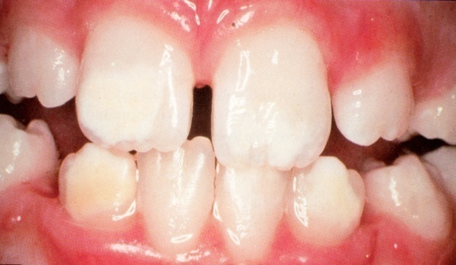
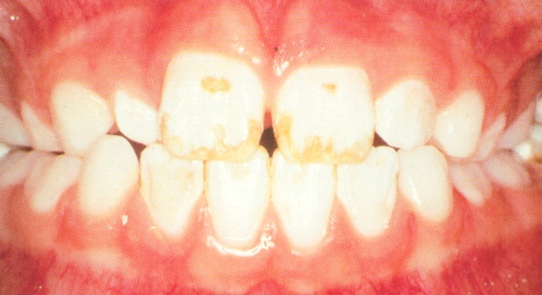
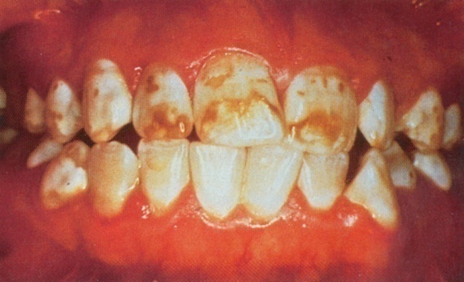
فلوروزيس
اگر مقدار فلورايد آب آشاميدني يك منطقه بيشتر از اندازه باشد، نقاط سفيد رنگ مات روي دندانها ديده مي‌شود يا دندانها زرد و قهوه‌اي رنگ مي‌شوند كه به اين حالت فلوروزيس مي‌گويند. وقتي فلوروزيس خيلي شديد باشد، ميناي دندان نرم و مانند سنگ پا سوراخ سوراخ ميشود.
فلوروزيس خفيف
فلوروزيس متوسط
فلوروزيس شديد

Slide 6
کاربرد وارنیش فلوراید برای کنترل
پوسیدگی دندان

Slide 7
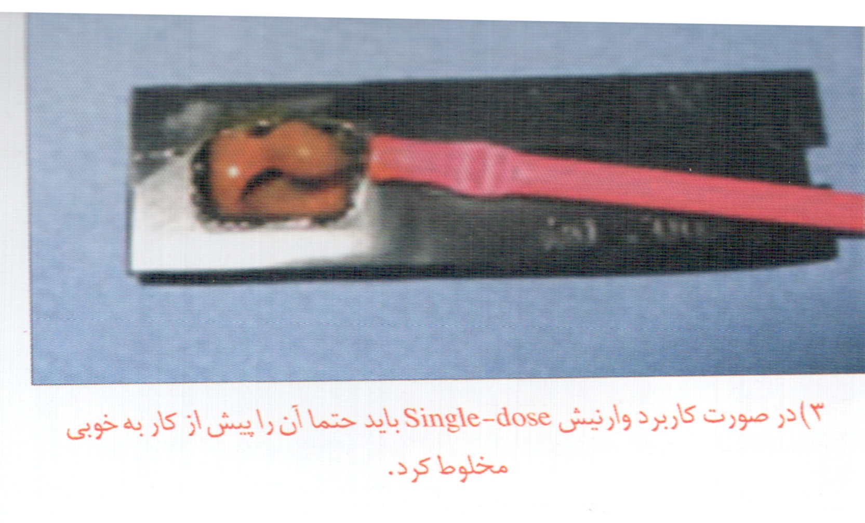

Slide 8
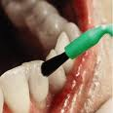


Slide 9
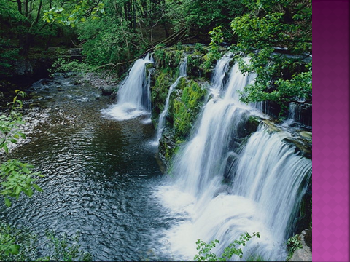

Slide 10
پایان
تشکر از توجه و عنایت شما
دکتر محمد ناصری

